Slide 1

TIA: Diseño de una Base de Datos Orientada a Objetos (BDOO)
José Luis Tamara Martínez

Slide 2

TIA: Diseño de una Base de Datos Orientada a Objetos (BDOO)
INSTRUCCIONES
Para el caso dado deberán:
a) Desarrollar el diagrama de clases en la sección 1 (1.Diagrama de Clases) de este archivo, con las relaciones que permitan controlar la gestión de préstamos, reservas y devolución de materiales de una biblioteca.
b) Todos los integrantes deben hacer comentarios a los aportes realizados por sus compañeros de equipo para coordinar y mejorar el trabajo colectivo. Recuerden que deben usar la herramienta de Añadir comentario
También la puede encontrar en Insertar>Comentar.
c) Después de haber realizado el diagrama de clases de forma colaborativa, cada integrante deberá realizar una sustentación del mismo usando la aplicación Present.me. Tengan en cuenta que el archivo que deben usar como apoyo para la presentación es este. Recuerden que lo encuentran en Google drive en la carpeta Compartido conmigo. Cuando hayan realizado su video, deberán colocar la URL o enlace en la sección 2 (2.Videos de las sustentaciones).
Caso:
Sobre un conjunto de entrevistas con los usuarios la información de la biblioteca se resume de la siguiente forma:
1. La biblioteca cuenta con tipos de materiales como revistas, periódicos, libros y material audiovisual.
2. Para los materiales nos interesa conocer su título o nombre, año de creación y valor.
3. Las reservas se hacen por materiales siendo importante guardar la fecha de la reserva, el material y el usuario que la hace.
4. Los libros tienen ejemplares.
5. Para los préstamos se tiene en cuenta el código del libro, el ejemplar, el usuario, la fecha entrega y la fecha de devolución.
6. Los usuarios se clasifican en varios tipos: estudiantes, docentes, empleados, entre otros, y pertenecen a más de una dependencia es el caso de un usuario profesor que puede pertenecer a sistemas y a judicial.
Completar los demás supuestos semánticos que hacen falta para construir el modelo de clases.
Complemente los demás supuestos semánticos que hacen falta para construir el modelo de clases.

Slide 3
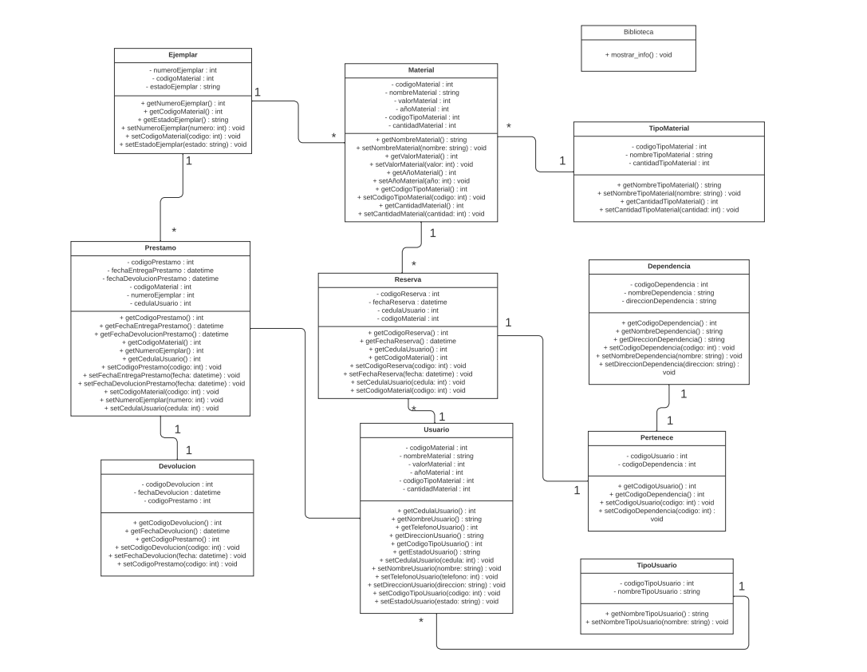
1.Diagrama de Clases
Realice aquí el diagrama de clases

Slide 4
2.Videos de las sustentaciones
Integrante 1: Jose Luis Tamara Martínez
URL o enlace: Quedo pendiente por el video, debido a falla de mi ordenador personal.

Slide 5


